Slide 1
Uporaba rječnika
Knjižnično informacijska pismenost
Školska knjižničarka: Iva Fabris Jokić, mag.kroat.
19. studenoga 2020.

Slide 2
1. Poredajte po abecednom redu navedene riječi.
životinja
auto
perje
životinja
auto
perje
Rješenje: auto, perje, životinja

Slide 3
2. Poredajte po abecednom redu navedene riječi.
bilježnica
bojanka
balon
bilježnica
bojanka
balon
Rješenje: balon, bilježnica, bojanka

Slide 4
3. Poredajte po abecednom redu navedene riječi.
nogomet
nož
novine
nogomet
nož
novine
Rješenje: nogomet, novine, nož

Slide 5
prȉjatelj m (ž spol prijateljica) ‹gen. mn prijatelja› 1. blizak poznanik s kojim se u druženju njeguju poštovanje, povjerenje i ljubav [intimni prijatelj; prijatelj iz djetinjstva] 2.etnol. otac jednoga od bračnih drugova prema ocu drugoga 3.poklonik, zaštitnik čega [društvo prijatelja životinja] 4.u fam. ili iron. obraćanju riječ za pojačavanje [tako je to, moj prijatelju]
kratice ( ž, m, sr, jd, mn, eng., tal. )
objašnjenje značenja – dovoljno je pročitati 1.

Slide 6
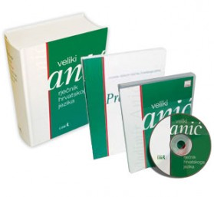
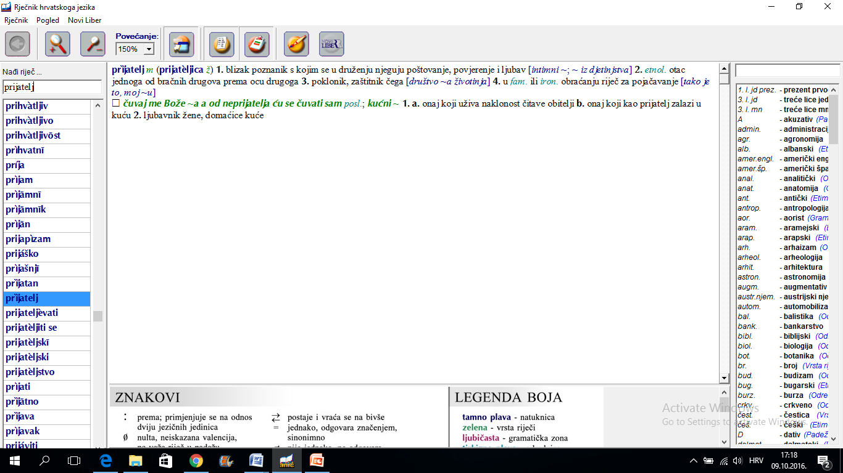
Elektronički rječnik
rječnik na cd-romu

Slide 7
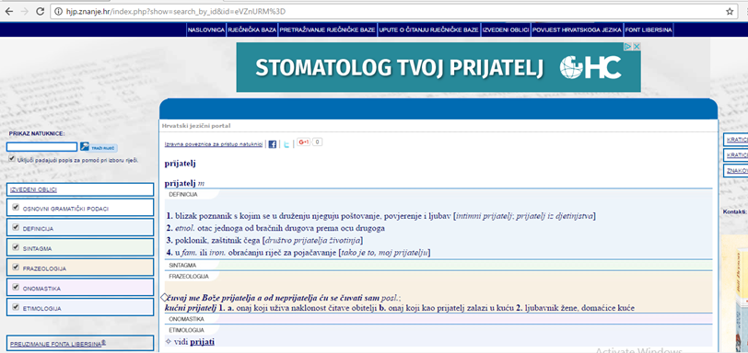
Online rječnik
Hrvatski jezični portal (HJP)
http://hjp.znanje.hr

Slide 8
Dvojezični rječnici

Slide 9
Razredni rječnik – grupni rad
Zadatak:
1. Pronaći zadanu riječ u rječniku
2. Prepisati značenje riječi na nastavni listić
3. Predstaviti rad svoje grupe
4. Složiti razredni rječnik
Radite timski, svi sudjelujete u radu i pomažete jedni drugima! :)

Slide 10
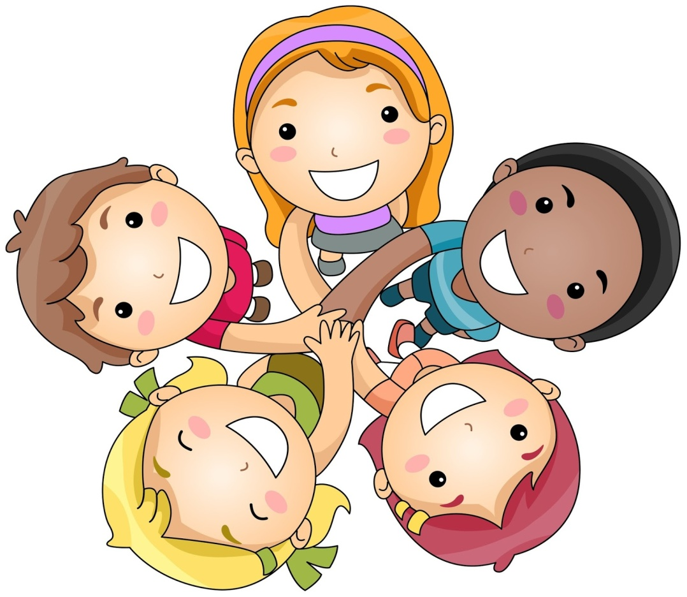
Razredni rječnik
čuvati
dobar
ljubav
radost
škola
voljeti

